Slide 1
Работа с базой данных

Slide 2
В сегодняшней лекции
Научиться работать с отдельными компонентами C#/.NET приложения чтобы уметь:
Налаживать подключение к базе данных
Определять модель данных для таблиц
Делать запросы в базу данных

Slide 3
MSSQL и .NET
Принципы работы с базами данных одинаковы, несмотря на тип проекта, с которым вы работаете (и чаще всего одинаковы даже для разных языков)
Настройка инфраструктуры (СУБД и т.д.)
Настройка базы данных и поднятие сервера
Настройка взаимодействия базы и среды .NET
Добавление в среду .NET подключения
Теперь вы можете писать программу, взаимодействующую с базой данных

Slide 4
ORM
ORM — технология программирования, которая связывает базы данных с концепциями объектно-ориентированных языков программирования, создавая «виртуальную объектную базу данных».
Существуют как проприетарные, так и свободные реализации этой технологии.

Slide 5
MSSQL и .NET
.NET принадлежит Microsoft, так что они будут советовать вам использовать Microsoft SQL Server (Экспресс версия бесплатна), а не сторонние инструменты такие как бесплатный MySQL
Настройка СУБД подразумевает под собой поднятие СУБД сервиса, настройка параметров доступа (логин-пароль), настройки прав конкретных пользователей, настройка ведения статистики и так далее.

Slide 6
MSSQL
Microsoft SQL Server — система управления реляционными базами данных (РСУБД), разработанная корпорацией Microsoft.
Основной используемый язык запросов — Transact-SQL, создан совместно Microsoft и Sybase.
Transact-SQL является реализацией стандарта ANSI/ISO по структурированному языку запросов (SQL) с расширениями.
Используется для работы с базами данных размером от персональных до крупных баз данных масштаба предприятия; конкурирует с другими СУБД в этом сегменте рынка.

Slide 7
Настройка базы данных
Настройка работы MSSQL Server Express
Скачайте MSSQL Server Express с официального сайта
Установите его.
Важно: при установке используйте Named Instance, это позволит вам избежать проблем в дальнейшем
Откройте MSSQL Server Configuration Manager и запустите сервер базы данных
Откройте MSSQL Management Studio и убедитесь, что можете подключиться с серверу

Slide 8
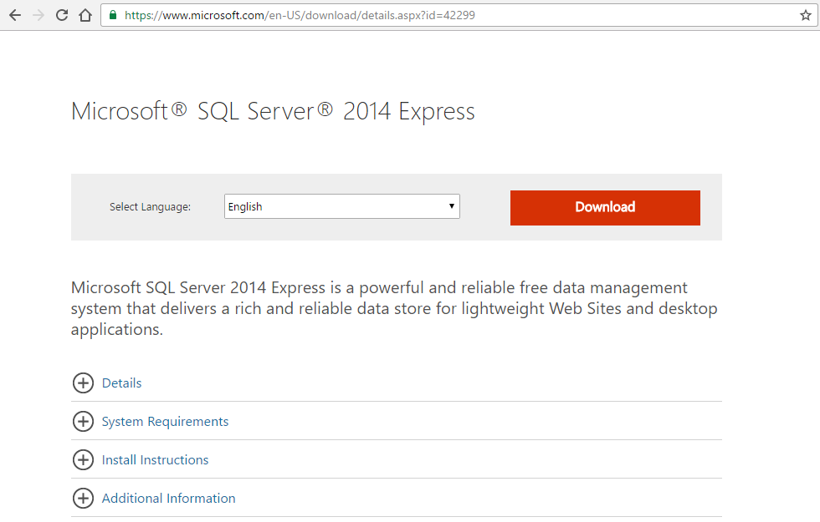
Настройка базы данных
MSSQL Server на официальном сайте Microsoft

Slide 9
Настройка .NET среды
Создайте проект или откройте существующий
Используя NuGet Packages или Package Manager Console установите себе один из следующих фреймворков:
Entity Framework
ADO.NET
Используя Server Explorer подключитесь к своей базе данных и узнайте необходимую вам строку подключения
Внесите найденную вами строку подключения в раздел connection strings в файле web.config

Slide 10
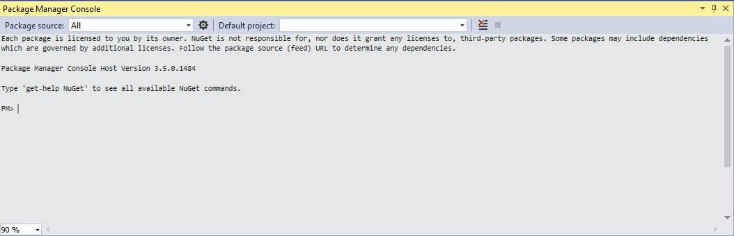
Package Manager Console

Slide 11
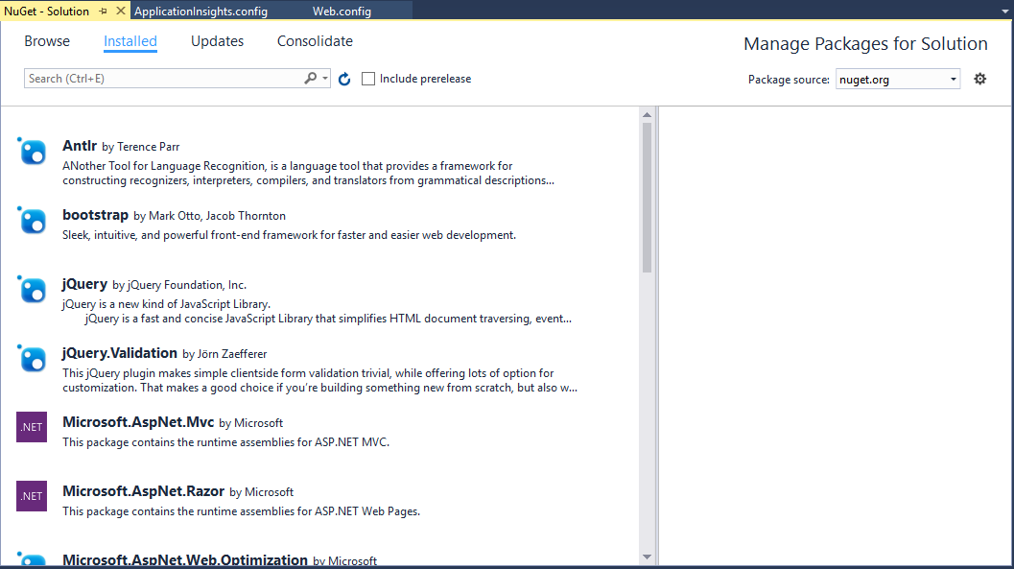
NuGet Package Manager

Slide 12
ADO.NET
ADO.NET (ActiveX Data Object для .NET) — технология, предоставляющая доступ к данным для приложений, основанных на Microsoft .NET.
Является не развитием более ранней технологии ADO, а самостоятельной технологией, частью фреймворка .NET.
В отличие от классической ADO, которая была в основном предназначена для тесно связанных клиент-серверных систем, ADO.NET больше нацелена на автономную работу с помощью объектов DataSet.

Slide 13
ADO.NET
Плюсы:
Гибкая настройка запросов
Лучшая производительность
Минусы:
Низкоуровневость
Нет контроля безопасности

Slide 14
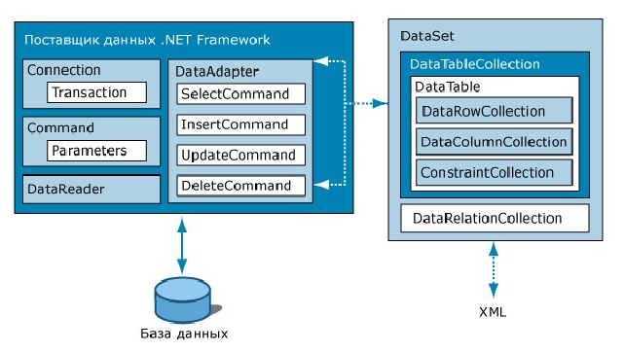
Архитектура ADO.NET

Slide 15
Entity Framework
ADO.NET Entity Framework (EF) — объектно-ориентированная технология доступа к данным, является object-relational mapping (ORM) решением для .NET Framework от Microsoft.
Предоставляет возможность взаимодействия с объектами как посредством LINQ в виде LINQ to Entities, так и с использованием Entity SQL.
Для облегчения построения web-решений используется как ADO.NET Data Services (Astoria), так и связка из Windows Communication Foundation и Windows Presentation Foundation, позволяющая строить многоуровневые приложения, реализуя один из шаблонов проектирования MVC, MVP или MVVM.

Slide 16
Entity Framework
Минусы:
Настройка запросов фреймворком (иногда неоптимальная)
Производительность хуже, чем в ADO.NET
Массивная библиотека
Плюсы:
Универсальность
Высокоуровневость
Контроля безопасности

Slide 17
LINQ to Entities
Это альтернативный интерфейс LINQ API, используемый для обращения к базе данных.
Он отделяет сущностную объектную модель данных от физической базы данных, вводя логическое отображение между ними.
Так, например, схемы реляционных баз данных не всегда подходят для построения объектно-ориентированных приложений и в результате мы имеем объектную модель приложения, существенно отличающуюся от логической модели данных, в этом случае используется LINQ to Entities, который использует модель EDM (Entity Data Model).

Slide 18
Подходы в EF
Изначально с самой первой версии Entity Framework поддерживал подход Database First, который позволял по готовой базе данных сгенерировать модель edmx.
Затем эта модель использовалась для подключения к базе данных. Позже был добавлен подход Model First. Он позволял создать вручную с помощью визуального редактора модель edmx, и по ней создать базу данных.
Начиная с 5.0 предпочтительным подходом становится Code First.
Его суть - сначала пишется код модели на C#, а затем по нему генерируется база данных. При этом модель edmx уже не используется.

Slide 19
EF маппинг
База данных маппится в класс
Класс имеет тип DbContext
Экземпляр создаётся при первом обращении к БД
Каждая таблица в базе данных маппится в коллекцию объектов
Коллекция являет собой тип DbSet
Доступ получить можно через объект DbContext
Каждая строка в каждой таблице базы данных в приложении будет представлять собой модель
Модель может генерироваться автоматически
Свойства модели это колонки в базе данных

Slide 20
Web.config
Web.config — это файл, определяющий параметры для ASP.NET web-приложения.
По сути, файл web.config — это XML-документ. В нём хранится информация о параметрах поставщиков состояний сеансов, членства, определяются ссылки на страницы ошибок.
Также web.config содержит строки соединения с базами данных, средства управления трассировкой.

Slide 21
Строка подключения
Строка подключения это строка, которая содержит информацию, необходимую ODBC драйверу/OLE DB провайдеру для подключения к источнику данных.
В качестве источника данных могут выступать базы данных, файлы с данными.
Строка подключения состоит из набора пар "ключевое слово" - "значение", разделенных точками с запятыми(;). Каждое ключевое слово соединено с соответствующим ему значением знаком равенства
Пример: Key1=Value1;Key2=Value2;Key3=Value3;.

Slide 22
Строка подключения
В каждом web-приложении должен быть файл web.config, находящийся в его корневом каталоге. Однако дочерние каталоги могут содержать свои параметры конфигурации ASP.NET
Механизм наследования файлов конфигурации ASP.NET таков
Сначала применяются параметры из machine.config
Затем применяются параметры из файла web.config, находящемся в корневом каталоге приложения.
Далее, если в каком-то из каталогов приложения имеется файл web.config, то применяются параметры из него.
Повторяется п.3, пока файлов конфигурации не будет обнаружено.

Slide 23
Добавление подключения
Перейдите в App.config из Solution Explorer (или Web.config для Web application)
Это XML файл с метаданными
В шаблоне MVC есть уже определённое подключение
Для аккаунтов пользователей которые были в проекте по умолчанию
<connectionStrings>
<add name="DefaultConnection" connectionString="Data Source= (LocalDb)\v11.0 ... 62020.mdf" providerName="System.Data.SqlClient" />
Мы добавим ещё один ‘add’
<add name="MySqlConnection" connectionString="Server=localhost;Database=employee;Uid=jim;Pwd=password" providerName="MySql.Data.MySqlClient" />

Slide 24
Из определения модели
Оператор двоеточия (:) в определени класса говорит чтобы класс унаследовался от базового
public class EmployeesContext : DbContext
{
public EmployeesContext() : base("MySqlConnection") { } ...
Ключевое слово ‘base’ говорит о ссылке к базовому классу; и публичным метод с таким же именем это конструктор и он определит новый EmployeeContext без параметров
Это вс1, что нам нужно было сделать, то есть кода в скобках не нужно… Хотя мы могли бы добавить и дополнителььную логику

Slide 25
Пример запроса
Нам нужен определённый сабсет данных из базы:
Нам нужен класс для возвращаемых значений
x3 неявно типизирован как SqlQuery класс, но нам всё ещё нужен параметр для типов дженерик
Следующий код нам нужно добавить для определения модели
We could do something similar if we wanted a subset of fields from a join
var x3 = db.Database.SqlQuery<EmpName>("select Surname,GivenNames from employee");
foreach (EmpName e2 in x3) {
Console.WriteLine("Given Names: " + e2.GivenNames + " Surname: " + e2.Surname);
public class EmpName
{
public string Surname { get; set; }
public string GivenNames { get; set; }
}

Slide 26
Запрос с “лямбдой”
foreach (var x in db.Employees.Where(a => a.Surname == "Good"))
{
Console.WriteLine(String.Format("Employee {0}; date of birth: {1:d}", x.GivenNames + " " + x.Surname, x.DateOfBirth));
}
Это метод Where который ожидает параметром функцию которая оперирует экземпляром объекта Employees и возвращает bool
Мы используем ‘лямбда’ синтаксис, чтобы написать это (=> оператор можно читать как слово “который”)

Slide 27
Запрос с “лямбдой”
Встроенные методы, унаследованные от DbSet* могут уберечь нам от написания своих методов с такой же функциональностью:
foreach (var x in db.Employees.Where(a => a.Surname == "Good"))
{
Console.WriteLine(String.Format("Employee {0}; date of birth: {1:d}", x.GivenNames + " " + x.Surname, x.DateOfBirth));
}

Slide 28
Заключение
Мы посмотрели как работает база данных (в частности MSSQL) from C#/.NET
Сделали подключение
Использовали Entity Framework и ADO.NET для работы с данными
Дальше мы изучим язык интегрированных запросов LINQ

Slide 29
Домашнее задание
Настройке MSSQL Server Express
Настройте Entity Framework
Создайте простую базу из трёх таблиц
Напишите запрос, изпользуя EF, который выберет из базы данных каждый второй элемент
Выведите полученную информацию на экран

Slide 30

Вопросы?

